Slide 1

计算机组成原理
第四章 处理器
周知
zhouzhi9@mail.sysu.edu.cn
计算机学院

Slide 2
上节回顾
回顾内容
3.5 浮点数运算
  浮点数的表示(Floating-Point Representation)
  浮点数加/减法(Floating-Point Addition)
    步骤:求阶差、对阶、尾数加/减、规格化、舍入、判溢出
  浮点数乘/除法(Floating-Point Multiplication)
    步骤:阶码加/减、尾数乘/除、规格化、舍入、判溢出
  MIPS浮点指令(MIPS Floating-Point Instructions)
    lwcl和swcl、add.s、mult.s、l.d和s.d、add.d、mult.d等
  精确的算术运算(Accurate Arithmetic)
    浮点数的精确表示、浮点数的累积误差问题

Slide 3
本章概要
章节介绍
第四章 处理器
  4.1 概述
  4.2 逻辑设计规则
  4.3 建立数据通路
  4.4 单周期控制器的实现
  4.5 多周期控制器的实现
  4.6 流水线数据通路和控制
  4.7 数据冒险：转发与阻塞
  4.8 控制冒险
  4.9 异常处理
  4.10 微程序控制器设计

Slide 4
本节概要
重点内容
第四章 处理器
  4.1 概述
  4.2 逻辑设计规则
  4.3 数据通路的建立
基本要求
理解处理器数据通路的建立
掌握单周期数据通路的设计

Slide 5
4.1 处理器概述

Slide 6
主 要 内 容
处理器概述
逻辑设计规则
  数据通路的功能及实现
    操作元件(组合逻辑)
    状态 / 存储元件(时序逻辑)
  数据通路的定时
数据通路的建立
  选择MIPS指令集的一个子集作为CPU的实现目标
    下条指令地址计算与取指令部件
    R型指令的数据通路
    访存指令的数据通路
    立即数运算指令的数据通路
    分支和跳转指令的数据通路

Slide 7
§ 4.1 处理器概述
计算机的五大组成部分
什么是数据通路(DataPath)?(运算器)
  指令执行过程中，数据所经过的路径(包括路径中的部件)——指令的执行部件
控制器(Control)
  对指令进行译码，生成指令对应的控制信号，控制数据通路的动作，能对指令的执行部件发出控制信号——指令的控制部件
Processor
Control
Input
Control
Memory
Datapath
Datapath
Output

Slide 8
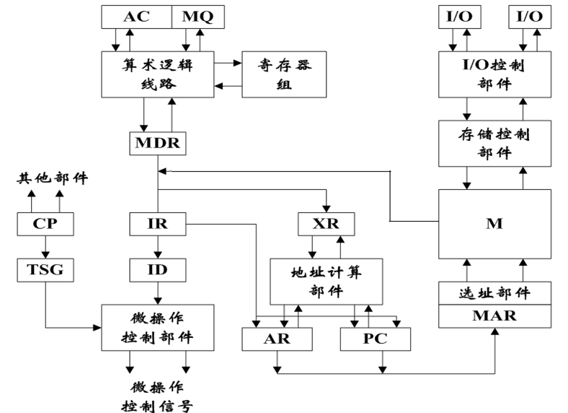
§ 4.1 处理器概述
典型计算机的逻辑框图

Slide 9
§ 4.1 处理器概述
控制器的基本功能
  取指令(控制指令流出— PC)
  分析指令(控制指令分析— IR)
  执行指令，发出各种操作命令
  (控制指令执行— REGs和ALU)
  确定下一条指令的地址(控制指
  令流向—PC)
  执行环境的建立与保护(控制执行环境的维护—FLAGs/PSW)
存储器
运算器
控制器
所谓执行环境，是指指令执行时所占用全部资源的状态，包括功能部件、特征寄存器和机器工作方式等状态。主要用于进行切换时保护现场，方便再次执行时恢复状态。

Slide 10
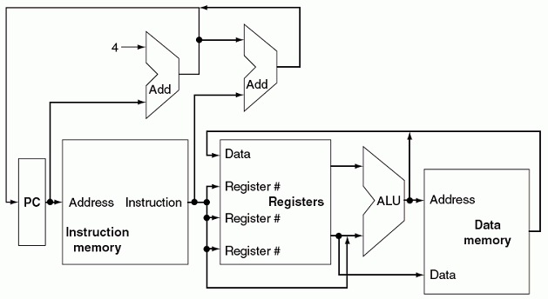
实现MIPS指令子集所需的主要功能部件及其连接的抽象视图

Slide 11
4.2 逻辑设计规则

Slide 12
§ 4.2 逻辑设计规则
数据通路由两类部件组成
  组合逻辑元件(亦称操作元件)（ALU）
  存储元件(亦称状态元件)（寄存器，指令存储器，数据存储器）

Slide 13
操作元件：组合逻辑电路
CarryIn
out0
A
译码器(Decoder)
out1
加法器(Adder)
多路选择器 (MUX)
算术逻辑部件(ALU)
32
out2
3
Decoder
Adder
Sum
32
out7
B
Carry
控制信号
32
Select
为什么有了ALU后还需要Adder？
A
32
二选一
或多选一
MUX
Y
32
B
组合逻辑元件的特点：
其输出只取决于当前的输入
所有输入到达后，经过一定的逻辑门延时，输出端改变，并保持到下次改变，不需要时钟信号来定时
32
OP
A
32
ALU
Result
32
B
Zero
32
零标志方便判断True或False

Slide 14
状态元件：时序逻辑电路
状态(存储)元件的特点
  具有存储功能，在时钟控制下输入状态被写到电路中，直到下一个时钟到达
  输入端状态由时钟决定何时写入，输出端状态随时可读出
定时方式：规定信号何时写入状态元件或何时从状态元件读出
  边沿触发(edge-triggered)方式
    状态单元中的值只在时钟边沿改变。每个时钟周期改变一次
最简单的状态单元
  D触发器：一个时钟输入、一个状态输入、一个状态输出
falling edge
上升沿(rising edge) 触发：在时钟正跳变时进行读/写
下降沿(falling edge)触发：在时钟负跳变时进行读/写
cycle time
rising edge

Slide 15
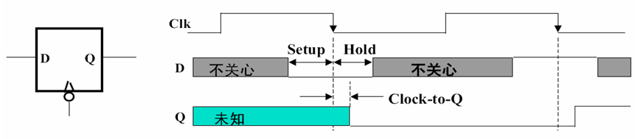
回顾——D触发器
这段时间输入D变化不影响输出Q
Q总是在clk-Q后跟着D变化
建立时间(Set Time)：在触发时钟边沿之前输入必须稳定
保持时间(Hold Time)：在触发时钟边沿之后输入必须保持
Clock-to-Q-time：在触发时钟边沿，输出并不能立即变化
切记：状态单元的输入信息总是在一个时钟边沿到达后的“Clk-to-Q”时才被写入到单元中，此时的输出才反映新的状态值
数据通路中的状态元件有两种：寄存器(组) 和 存储器

Slide 16
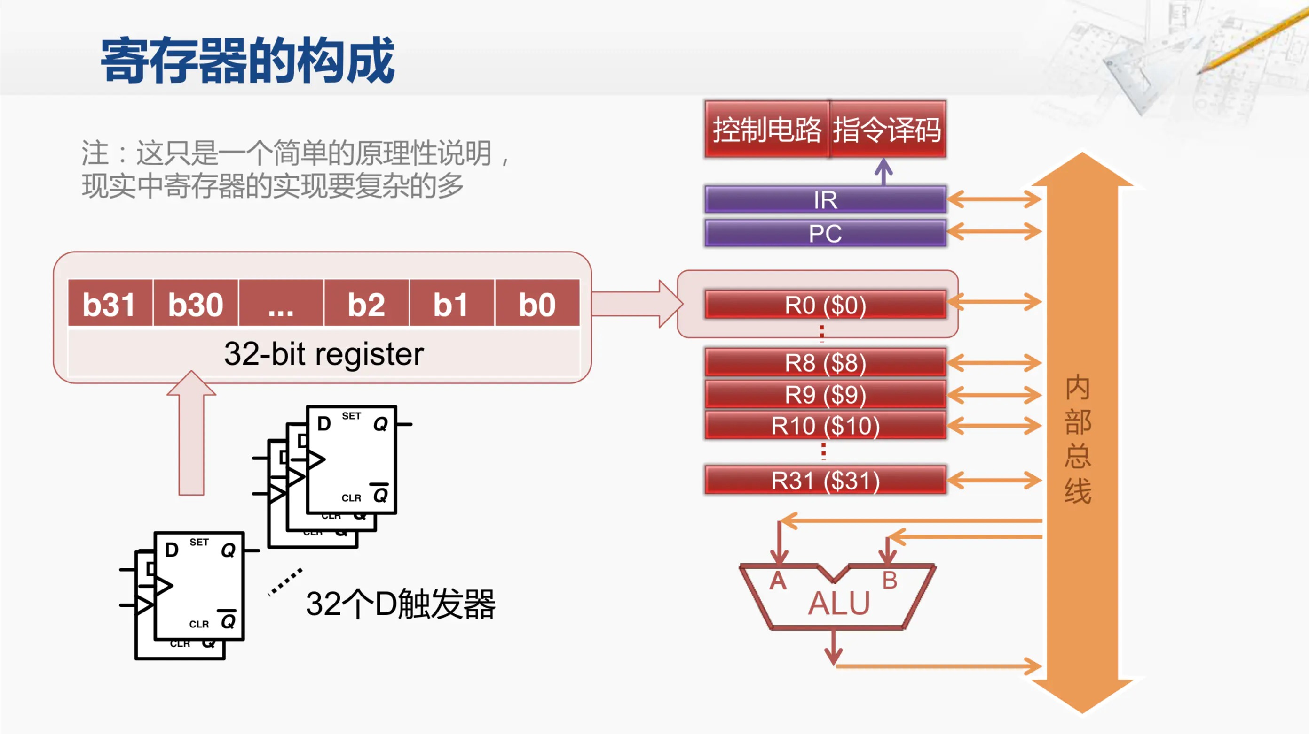
回顾——D触发器

Slide 17
存储元件: 寄存器和寄存器组
寄存器(Register)
  写使能(Write Enable-WE)信号
  0: 时钟边沿到时，输出不变
  1: 时钟边沿到时，输出开始变为前面的输入
  若每个时钟边沿都写入，则不需WE信号（因为每个边沿都写入）
Write Enable
Data In
Data Out
N
N
Clk

Slide 18
存储元件: 寄存器和寄存器组
寄存器(Register)
  写使能(Write Enable-WE)信号
  0: 时钟边沿到时，输出不变
  1: 时钟边沿到时，输出开始变为输入
  若每个时钟边沿都写入，则不需WE信号
寄存器组(Register File)
  两个读口(组合逻辑操作)：busA和busB
  分别由RA和RB给出地址。地址RA
  或 RB有效后，经一个“取数时间(AccessTime)”，busA和busB有效
  一个写口(时序逻辑操作)：写使能
  为1且时钟边沿到时，busW传来的
  值开始被写入RW指定的寄存器中
Write Enable
Data In
Data Out
N
N
Clk
RW
RA
RB
Write Enable
5
5
5
busA
busW
32
32 32-bit
Registers
32
busB
Clk
32

Slide 19
寄存器组的内部结构
R_{A}
R_{B}
Write Enable
5
0
C
Register 0
5
32-to-1
Decoder
32
R_{W}
1
D
5
C
Register 1
M
30
D
31
U
busA
32
C
Register 30
X
D
32
C
Register 31
busW
D
32
Clk
M
每个寄存器由32个触发器组成，输入数据来自busW，读出数据分别送busA和busB
WriteEnable信号控制是否写入新值
U
busB
32
X
经过一个clk-to-Q，输入信号在寄存器的输出端有效！

Slide 20
存储元件: 理想存储器
Write Enable
Address
理想存储器
  Data Out：32位读出数据
  Data In： 32位写入数据
  Address：读写共用一个32位地址
  读(组合逻辑操作)：地址Address有效后，经一个“取数时间(AccessTime)”，Data Out上数据有效
  写(时序逻辑操作)：写使能为1且时钟Clk边沿到来，Data In传来的值开始被写入Address指定的存储单元
Data In
DataOut
32
32
Clk
（为简化数据通路操作的说明，在此把存储器简化为带时钟信号Clk的理想模型。）

Slide 21
§ 4.2 逻辑设计规则
数据通路由两类部件组成
  组合逻辑元件(亦称操作元件)（ALU）
  存储元件(亦称状态元件)（寄存器，指令存储器，数据存储器）
元件之间的连接方式
  总线式连接
  分散式连接

Slide 22
§ 4.2 逻辑设计规则
数据通路由两类部件组成
  组合逻辑元件(亦称操作元件)（ALU）
  存储元件(亦称状态元件)（寄存器，指令存储器，数据存储器）
元件之间的连接方式
  总线式连接
  分散式连接
数据通路的构成
  由“操作元件”和“存储元件”通过总线或分散方式连接而成
数据通路的功能
  进行数据存储、处理、传送

Slide 23
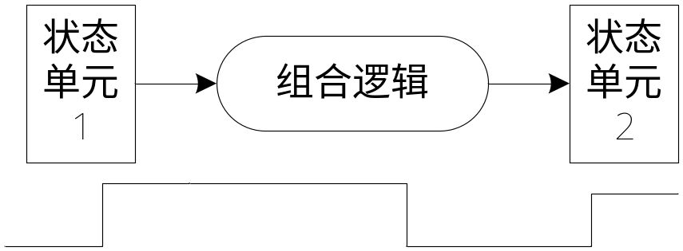

数据通路与时序控制
同步系统
  用专门时序信号定时操作
  时序信号规定何时发何操作
时序信号
  用于同步控制的定时信号
(Synchronous system）
指令周期
  取出并执行一条指令的总时间
  不同指令的指令周期会不同，增加了指令集数据通路的设计难度（如何兼顾？）

Slide 24
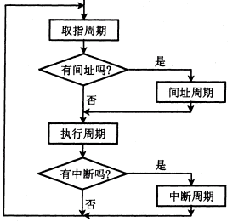
指令周期
早期计算机几类指令的指令周期
非访存（如ALU算术逻辑指令）
取指周期
执行周期
直接访存
访问存储器，延迟较大，周期较长
不同指令的周期不同，增加了指令集数据通路设计难度！
取指周期
执行周期
间接访存
产生访存地址，由寻址方式决定
取指周期
间址周期
执行周期
转移指令
比较，判零，加法
取指周期
执行周期
中断处理
取指周期
执行周期
中断周期

Slide 25
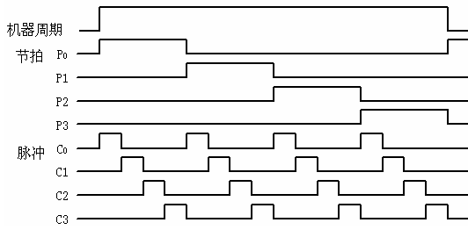
数据通路与时序控制
早期计算机的三级时序系统
  机器周期——节拍(时钟周期) ——脉冲
  指令周期分为取指、间址、执行、中断等基本工作周期/机器周期
一个操作或一条指令完成时间
送地址
读写信号
取数
现代计算机已不采用三级时序系统，机器周期的概念逐渐消失
数据通路中的定时信号就是时钟，一个时钟周期就是一个节拍。

Slide 26
数据通路与时序控制
现代计算机的时钟周期
Clk
Setup
Hold
Setup
Hold
寄存器的输入可变化
.
.
.
.
.
.
.
.
.
.
.
.
Clk
Clk
数据通路由 “ … + 状态元件 + 操作元件( 组合电路) + 状态元件 + …” 组成
只有状态元件能存储信息，所有操作元件都须从状态单元接收输入，并将输出写入状态单元中

Slide 27
组成指令功能的四个基本操作
每条指令的功能可能由四个基本操作实现
  (1) 读取某一主存单元的内容，并将其装入某个寄存器
  (2) 把一个数据从某个寄存器存入给定的主存单元中
  (3) 把一个数据从某个寄存器送到另一个寄存器或ALU
  (4) 进行某种算术或逻辑运算，将结果送入某个寄存器
操作功能可形式化描述
  寄存器传输语言RTL (Register Transfer Language)描述
  本章所用的RTL规定：
    用R[r]表示寄存器r的内容
    用M[addr]表示读取主存单元addr的内容
    传送方向用“←”表示，传送源在右，传送目的在左
    程序计数器PC直接用PC表示其内容
    用OP[data]表示对数据data进行OP操作

Slide 28
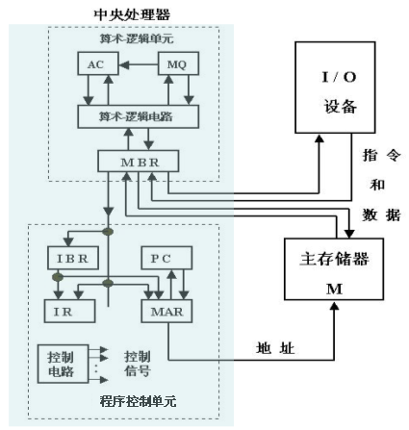
早期累加器型指令数据通路
最简单的数据通路结构
  取指令的数据路径
    PC→MAR
    Read M
    M→MBR→IBR→IR
  取操作数、运算、送结果
  的数据路径
    操作数地址→MAR
    Read M
    M→MBR→ALU输入端
    AC→ALU输入端
    ALU操作
    ALU结果→MBR
    Write M
Notes:
Memory Bus Register
Memory Address Register
Instruction Bus Register
Instruction Register

Slide 29
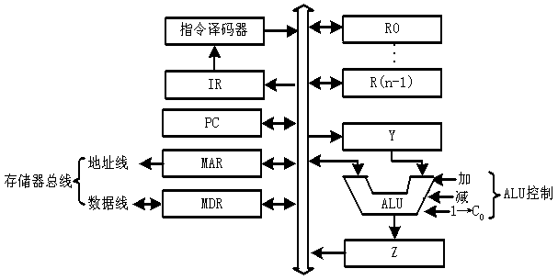
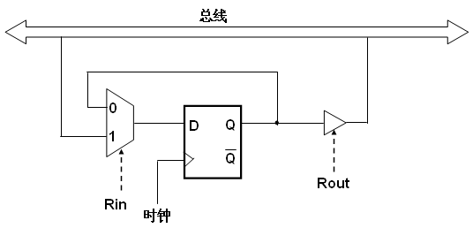
单总线数据通路
四种基本操作的时序
  在通用寄存器之间传送数据
      R0out，Yin
  完成算术、逻辑运算
      R1out，Yin
      R2out，Add，Zin
      Zout，R3in
  从主存取字
    R1out，MARin
    Read，WMFC (等待内存回答)
    MDRout，R2in
  写字到主存
    R1out，MARin
    R2out，MDRin
    Write，WMFC
只有一条总线！
1Cycle?
3Cycles?
R2←M[R1]
3Cycles?
M[R1] ← R2
3Cycles?
CPU的访存通信方式
  早期：直接访问MM，“异步”方式，用MFC应答信号
  现在：先Cache后MM，“同步”方式，无需应答
问题：时钟周期的宽度如何确定？取最长
是以“Riout,OP,Rjin”所花时间来确定
还是以 Read/Write”所花时间来确定？
以上四种操作各需要几个时钟周期？

Slide 30
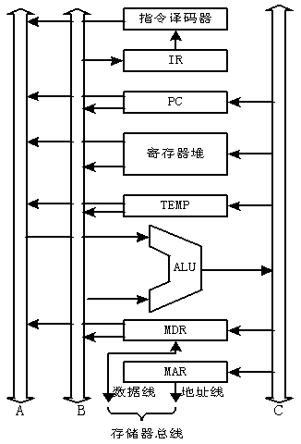
三总线数据通路
单总线中，一个时钟周期内只允许传送一个数据，故指令执行效率很低
采用多总线方式，可同时在多个总线上传送不同数据，提高了效率
  例：三总线数据通路
  总线A、B分别传送两个源操作数，
  总线C传送结果
  单总线中暂存器Y和Z可取消，Why？
  采用双口寄存器
  如何实现： R3 ←R1 op R2
    R1outA，R2outB，OP，R3inC
    只要一个时钟周期即可
Y
Z
目前，大多数计算机都采用流水线方式执行指令，而上述单总线或三总线数据通路很难实现指令的流水执行。

Slide 31
4.3 数据通路的建立

Slide 32
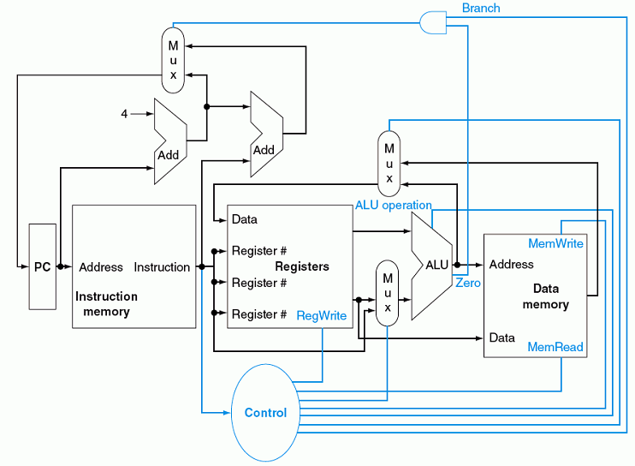
§ 4.3 数据通路的建立
实现核心MIPS指令集系统的一个子集：
  存储访问指令load word(lw)和store word(sw)
  算术逻辑指令add、sub、and、or和slt
  跳转指令branch equal(beq)和jump(j)
Fig4-2 MIPS子集的基本实现框图

Slide 33
CPU执行指令过程及其与计算机性能的关系
CPU执行指令的过程
  取指令
  PC+△送PC
  指令译码
  进行主存地址运算
  取操作数
  进行算术 / 逻辑运算
  存结果
  判断和检测“异常”事件
  若有异常，则自动切换到异常处理程序
  检测是否有“中断”请求，有则转中断处理
取指阶段
执行阶段
“取指令”一定是在最开始做吗？ 一定
“PC+△”一定在译码之前做吗？ 不一定 (定长/变长指令)
“译码”必须在指令执行前做吗？ 一定

Slide 34
CPU执行指令过程及其与计算机性能的关系
CPU的实现与计算机性能的关系
  决定计算机性能(程序执行快慢)三个关键因素
    指令数目、时钟周期、CPI
      指令数目是由编译器和指令集决定的
      时钟周期和CPI是由CPU实现决定的
CPU的设计与实现非常重要！它直接影响着计算机的性能

Slide 35
回顾——MIPS的三种指令类型
MIPS 三种类型指令：
R-Type、I-Type、J-Type
ADD and SUBSTRACT
  add rd, rs, rt
  sub rd, rs, rt
OR Immediate
  ori rt, rs, imm16
LOAD and STORE
  lw rt, rs, imm16
  sw rt, rs, imm16
BRANCH
  beq rs, rt, imm16
JUMP
  j target
31
26
21
16
11
6
0
op
rs
rt
rd
shamt
funct
6 bits
5 bits
5 bits
5 bits
5 bits
6 bits
31
26
21
16
0
op
rs
rt
immediate
6 bits
5 bits
5 bits
16 bits
这些指令具有代表性！
算术运算、逻辑运算；RR型、RI型；访存指令；条件转移、无条件转移
本讲重点：实现7条指令的数据通路！
31
26
0
op
target address
6 bits
26 bits

Slide 36
数据通路中的关键路径(Load操作)
寄存器组和理想存储器的定时方式
  写操作时，作为时序逻辑电路
    时钟到达前输入需setup；到达后经“Clk-to-Q”写入数据到达输出端
  读操作时，作为组合逻辑电路
    地址有效后经过 “access time”，输出开始有效
Clk
PC
Load操作：
R[Rt] ← M[(Rs)+SignExt(imm16)]
Instruction Address
Instruction bus
Ideal
Instruction
Memory
Rd
Rs
Rt
Imm
5
5
5
16
32
Data
Address
32
Rw
Ra
Rb
32
Ideal
Data
Memory
DataOut
32 32-bit
Registers
ALU
Clk
Data In
32
Clk

Slide 37
取指部件(Instruction Fetch Unit)
每条指令都有的公共操作
  取指令： M[PC]
  更新PC：PC ← PC + 4 (顺序执行)；转移(Branch/Jump)时，PC内容被更新为 “转移目标地址”
下一条地址逻辑
问题：顺序执行时先取指令，再改变PC的值。不能先改变PC的值，再取指令，为什么？
Clk
PC
Next Address
Logic
取指后，每条指令的功能不同，在数据通路中信息流动的过程也不同
下面分别对每条指令进行数据通路设计
Address
Instruction Word
Instruction
Memory
32
取指部件

Slide 38
加减指令(R-type类型）
实现目标(7条指令)
ADD and Subtract
  add rd, rs, rt
  sub rd, rs, rt
OR Immediate
  ori rt, rs, imm16
LOAD and STORE
  lw rt, rs, imm16
  sw rt, rs, imm16
BRANCH
  beq rs, rt, imm16
JUMP
  j target
31
26
21
16
11
6
0
op
rs
rt
rd
shamt
funct
6 bits
5 bits
5 bits
5 bits
5 bits
6 bits
31
26
21
16
0
op
rs
rt
immediate
6 bits
5 bits
5 bits
16 bits
1. 考虑add和sub指令(R-Type指令的代表)
31
26
0
op
target address
6 bits
26 bits

Slide 39
RTL: The ADD Instruction（加法指令）
add rd, rs, rt
  M[PC] 从PC所指的内存单元中取指令
  R[rd] ← R[rs] + R[rt] 从rs、rt 所指的寄存器中取数后相加，结果送rd 所指的寄存器中
  PC ← PC + 4 PC加4，使PC指向下一条指令
31
26
21
16
11
6
0
000000
rs
rt
rd
shamt
100000
6 bits
5 bits
5 bits
5 bits
5 bits
6 bits

Slide 40
RR（R-type）型指令的数据通路
31
26
21
16
11
6
0
op
rs
rt
rd
shamt
funct
6 bits
5 bits
5 bits
5 bits
5 bits
6 bits
功能：R[rd] ← R[rs] op R[rt]
  Example：add rd, rs, rt
算术运算
不考虑公共操作，R-Type指令执行阶段的数据通路如下：
RegWr
rd
rs
rt
ALUctr: add/sub
5
5
5
busA
Rw
Ra
Rb
busW
32 32-bit
Registers
32
Result
32
ALU
32
Clk
busB
32
Ra, Rb, Rw 分别对应指令的rs, rt, rd
ALUctr 、RegWr： 指令译码后产生的控制信号
问题：指令“add rd, rs, rt”的控制信号应是什么？
ALUctr=add，RegWr=1

Slide 41
带立即数的逻辑指令（ori指令）
实现目标(7条指令)
ADD and Subtract
  add rd, rs, rt
  sub rd, rs, rt
OR Immediate
  ori rt, rs, imm16
LOAD and STORE
  lw rt, rs, imm16
  sw rt, rs, imm16
BRANCH
  beq rs, rt, imm16
JUMP
  j target
31
26
21
16
11
6
0
op
rs
rt
rd
shamt
funct
6 bits
5 bits
5 bits
5 bits
5 bits
6 bits
31
26
21
16
0
op
rs
rt
immediate
6 bits
5 bits
5 bits
16 bits
2. 考虑ori 指令(I-Type指令和逻辑运算指令的代表)
31
26
0
op
target address
6 bits
26 bits

Slide 42
RTL: The OR Immediate Instruction
31
26
21
16
0
op
rs
rt
immediate
6 bits
5 bits
5 bits
16 bits
ori rt, rs, imm16：
  M[PC]：取指令(公共操作，取指部件完成)
  R[rt] ← R[rs] or ZeroExt(imm16)：立即数零扩展，并与rs内容做“或”运算
  PC ← PC + 4 ：计算下条地址(公共操作,取指部件完成)
逻辑运算，立即数为逻辑数
零扩展 ZeroExt(imm16) ：
31
16
15
0
0 0 0 0 0 0 0 0 0 0 0 0 0 0 0 0
immediate
16 bits
16 bits
问题：应在前面数据通路上加哪些元件和连线？ 需要什么样的控制信号？

Slide 43
带立即数的逻辑指令的数据通路
功能：R[rt] ← R[rs] op ZeroExt[imm16]
  Example：ori rt, rs, imm16
31
26
21
16
0
R-Type类型的结果写入Rd
op
rs
rt
immediate
6 bits
5 bits
5 bits
16 bits
RegDst
Rd
Rt
应加蓝色部分，为什么？
0
1
Mux
RegWr
Rs
ALUctr
5
5
5
busA
Rw
Ra
Rb
32
busW
Result
32 32-bit
Registers
ALU
32
32
Clk
busB
0
32
Mux
R-Type的操作数来自busB
ZeroExt
1
imm16
32
16
ALUSrc
RegDst=1；RegWr=1；ALUSrc=1；ALUctr=or
RegDst=？；RegWr=？；ALUctr=？；ALUSrc=？

Slide 44
访存指令中的数据装入指令 (lw)
实现目标(7条指令)
ADD and Subtract
  add rd, rs, rt
  sub rd, rs, rt
OR Immediate
  ori rt, rs, imm16
LOAD and STORE
  lw rt, rs, imm16
  sw rt, rs, imm16
BRANCH
  beq rs, rt, imm16
JUMP
  j target
31
26
21
16
11
6
0
op
rs
rt
rd
shamt
funct
6 bits
5 bits
5 bits
5 bits
5 bits
6 bits
31
26
21
16
0
op
rs
rt
immediate
6 bits
5 bits
5 bits
16 bits
3. 考虑lw 指令(访存指令的代表)
31
26
0
op
target address
6 bits
26 bits

Slide 45
RTL: The Load Instruction（载入指令）
lw rt, rs, imm16
  M[PC] 从PC所指的内存单元中取指令
  Addr ← R[rs] + SignExt(imm16) 计算数据地址 (立即数要进行符号扩展)
  R[rt] ← M[Addr] 从存储器中取出数据，装入到寄存器中
  PC ← PC + 4 PC加4，使PC指向下一条指令
31
26
21
16
0
100011
rs
rt
immediate
6 bits
5 bits
5 bits
16 bits
31
16
15
0
符号扩展( 为什么不是零扩展? )
0 0 0 0 0 0 0 0 0 0 0 0 0 0 0 0
0
immediate
16 bits
16 bits
31
16
15
0
1 1 1 1 1 1 1 1 1 1 1 1 1 1 1 1
1
immediate
16 bits
16 bits

Slide 46
装入(lw)指令的数据通路
功能：R[rt] ← M[ R[rs] + SignExt[imm16] ]
  Example: lw rt, rs, imm16
31
26
21
16
0
Rd
Rt
op
rs
rt
immediate
RegDst
6 bits
5 bits
5 bits
16 bits
0
1
Mux
加蓝色部分，为什么？
RegWr
Rs
ALUctr
5
5
5
MemtoReg
busA
Rw
Ra
Rb
32
busW
32 32-bit
Registers
ALU
0
32
32
Clk
busB
MemWr
Mux
0
1
32
32
Mux
WrEn
Adr
1
Data In
imm16
Extender
32
32
Data
Memory
16
0：零扩展，
1：符号扩展
Clk
ALUSrc
ExtOp
RegDst, RegWr, ALUctr, ExtOp, ALUSrc, MemWr, MemtoReg=？

Slide 47
装入(lw)指令的数据通路
功能：R[rt] ← M[ R[rs] + SignExt[imm16] ]
  Example: lw rt, rs, imm16
31
26
21
16
0
Rd
Rt
op
rs
rt
immediate
RegDst
6 bits
5 bits
5 bits
16 bits
0
1
Mux
加兰色部分，为什么？
RegWr
Rs
ALUctr
5
5
5
MemtoReg
busA
Rw
Ra
Rb
32
busW
32 32-bit
Registers
ALU
0
32
32
Clk
busB
MemWr
Mux
0
1
32
32
Mux
WrEn
Adr
1
Data In
imm16
Extender
32
32
Data
Memory
16
0：零扩展，
1：符号扩展
Clk
ALUSrc
ExtOp
RegDst=1, RegWr=1, ALUctr=add, ExtOp=1, ALUSrc=1, MemWr=0, MemtoReg=1

Slide 48
访存指令中的存数指令 (sw)
实现目标(7条指令)
ADD and Subtract
  add rd, rs, rt
  sub rd, rs, rt
OR Immediate
  ori rt, rs, imm16
LOAD and STORE
  lw rt, rs, imm16
  sw rt, rs, imm16
BRANCH
  beq rs, rt, imm16
JUMP
  j target
31
26
21
16
11
6
0
op
rs
rt
rd
shamt
funct
6 bits
5 bits
5 bits
5 bits
5 bits
6 bits
31
26
21
16
0
op
rs
rt
immediate
6 bits
5 bits
5 bits
16 bits
4. 考虑sw 指令(访存指令的代表)
31
26
0
op
target address
6 bits
26 bits

Slide 49
RTL: The Store Instruction
sw rt, rs, imm16
  M[PC]：取指令(公共操作，取指部件完成)
  Addr ← R[rs] + SignExt(imm16)：计算存储单元地址(符号扩展！)
  Mem[Addr] ← R[rt]：寄存器rt中的内容存到内存单元
  PC ← PC + 4：计算下地址(公共操作，取指部件完成)
立即数用补码表示
31
26
21
16
0
op
rs
rt
immediate
6 bits
5 bits
5 bits
16 bits
问题：应在原数据通路上加哪些元件和连线？
需要什么样的控制信号？

Slide 50
存数(sw)指令的数据通路
功能：M[ R[rs] + SignExt[imm16] ] ← R[rt]
  Example: sw rt, rs, imm16
31
26
21
16
0
Rd
Rt
op
rs
rt
immediate
RegDst
6 bits
5 bits
5 bits
16 bits
0
1
Mux
加蓝色部分，为什么？
RegWr
Rs
Rt
ALUctr
5
5
5
MemWr
MemtoReg
busA
Rw
Ra
Rb
32
busW
32 32-bit
Registers
ALU
0
32
busB
32
Clk
0
Mux
32
Data In
32
1
Mux
WrEn
Adr
1
32
imm16
16
Extender
32
Data
Memory
Clk
ExtOp
ALUSrc
RegDst, RegWr, ALUctr, ExtOp, ALUSrc, MemWr, MemtoReg=？

Slide 51
存数(sw)指令的数据通路
功能：M[ R[rs] + SignExt[imm16] ] ← R[rt]
  Example: sw rt, rs, imm16
31
26
21
16
0
Rd
Rt
op
rs
rt
immediate
RegDst
6 bits
5 bits
5 bits
16 bits
0
1
Mux
加蓝色部分，为什么？
RegWr
Rs
Rt
ALUctr
5
5
5
MemWr
MemtoReg
busA
Rw
Ra
Rb
32
busW
32 32-bit
Registers
ALU
0
32
busB
32
Clk
0
Mux
32
Data In
32
1
Mux
WrEn
Adr
1
32
imm16
16
Extender
32
Data
Memory
Clk
ExtOp
ALUSrc
RegDst=x, RegWr=0, ALUctr=add, ExtOp=1, ALUSrc=1, MemWr=1, MemtoReg=x

Slide 52
分支（条件转移）指令（相等转移：beq）
实现目标(7条指令)
ADD and Subtract
  add rd, rs, rt
  sub rd, rs, rt
OR Immediate
  ori rt, rs, imm16
LOAD and STORE
  lw rt, rs, imm16
  sw rt, rs, imm16
BRANCH
  beq rs, rt, imm16
JUMP
  j target
31
26
21
16
11
6
0
op
rs
rt
rd
shamt
funct
6 bits
5 bits
5 bits
5 bits
5 bits
6 bits
31
26
21
16
0
op
rs
rt
immediate
6 bits
5 bits
5 bits
16 bits
5. 考虑beq指令(条件转移指令的代表)
31
26
0
op
target address
6 bits
26 bits

Slide 53
RTL: The Branch Instruction
beq rs, rt, imm16
  M[PC]：取指令(公共操作，取指部件完成)
  Cond ← R[rs] - R[rt]：做减法比较rs和rt中的内容
  if (COND eq 0)：计算下地址(根据比较结果，修改PC)
    PC ← PC + 4 + ( SignExt[imm16] ×4 )
  else
    PC ← PC + 4
立即数用补码表示
31
26
21
16
0
op
rs
rt
immediate
6 bits
5 bits
5 bits
16 bits
问题：1、立即数的含义是什么？相对于指令数还是相对于存储单元数？
2、应在原数据通路上加哪些元件和连线？需要什么样的控制信号？

Slide 54
条件转移指令的数据通路
beq rs, rt, imm16 We need to compare Rs and Rt !
31
26
21
16
0
op
rs
rt
immediate
6 bits
5 bits
5 bits
16 bits
Rd
Rt
Branch
Clk
PC
RegDst
0
1
Mux
RegWr
Rs
Rt
ALUctr
imm16
Next Address
Logic
5
5
5
16
busA
busW
Rw
Ra
Rb
32
32 32-bit
Registers
Zero
32
ALU
busB
To Instruction
Memory
Clk
0
32
Mux
1
imm16
Extender
32
16
ALUSrc
ExtOp
RegDst, RegWr, ALUctr, ExtOp, ALUSrc, MemWr, MemtoReg, Branch=？

Slide 55
条件转移指令的数据通路
beq rs, rt, imm16 We need to compare Rs and Rt !
31
26
21
16
0
op
rs
rt
immediate
6 bits
5 bits
5 bits
16 bits
Rd
Rt
Branch
Clk
PC
RegDst
0
1
Mux
RegWr
Rs
Rt
ALUctr
imm16
Next Address
Logic
5
5
5
16
busA
busW
Rw
Ra
Rb
32
32 32-bit
Registers
Zero
32
ALU
busB
To Instruction
Memory
Clk
0
32
Mux
问题：下条地址逻辑如何设计？
1
imm16
Extender
32
16
ALUSrc
ExtOp
RegDst=x, RegWr=0, ALUctr=sub, ExtOp=x, ALUSrc=0, MemWr=0, MemtoReg=x, Branch=1

Slide 56
下条地址计算逻辑的设计
PC存放一个32位的地址，其值表示为PC<31:0>：
  顺序执行时： PC<31:0> = PC<31:0> + 4
  转移执行时：PC<31:0> = PC<31:0> + 4 + SignExt[imm16] × 4
？
可用左移2位实现“×4”操作
MIPS按字节编址，每条指令32位(占4个字节)，PC的值总是4的倍数，即后两位为00。PC只需要30位即可
PC采用30位，其转移地址计算逻辑变得更加简单
下条地址计算逻辑简化为：
  顺序执行时：PC<31:2> = PC<31:2> + 1
  转移执行时：PC<31:2> = PC<31:2> + 1 + SignExt[imm16]
  取指令时：指令地址 = PC<31:2> 串接 “00”

Slide 57
下条地址逻辑设计
Using a 30-bit PC:
  顺序执行时：PC<31:2> = PC<31:2> + 1
  转移执行时：PC<31:2> = PC<31:2> + 1 + SignExt[imm16]
  取指令时：指令地址 = PC<31:2> concat “00”
30
30
Addr<31:2>
PC
Addr<1:0>
30
0
“00”
30
Instruction
Memory
Adder
Mux
“1”
Adder
1
32
Clk
30
SignExt
30
Instruction<31:0>
imm16
16
Instruction<15:0>
标志位ZF由ALU产生
Branch
Zero
注意：先由当前PC取指令，计算的下条指令地址是在下一个时钟到来后才写入PC！

Slide 58
无条件转移指令
实现目标(7条指令)
ADD and Subtract
  add rd, rs, rt
  sub rd, rs, rt
OR Immediate
  ori rt, rs, imm16
LOAD and STORE
  lw rt, rs, imm16
  sw rt, rs, imm16
BRANCH
  beq rs, rt, imm16
JUMP
  j target
31
26
21
16
11
6
0
op
rs
rt
rd
shamt
funct
6 bits
5 bits
5 bits
5 bits
5 bits
6 bits
31
26
21
16
0
op
rs
rt
immediate
6 bits
5 bits
5 bits
16 bits
Jump指令(无条件转移指令的代表)
31
26
0
op
target address
6 bits
26 bits

Slide 59
RTL: The Jump Instruction
31
26
0
j target
  M[PC]：取指令(公共操作，取指部件完成)
  PC<31:2> ← PC<31:28> 串接 target<25:0>：计算目标地址
op
target address
6 bits
26 bits
问题1：跳转指令的转移范围有多大？
是当前指令前后的0x(PC<31:28>) 0000000~0xFFFFFFC 处？
FFFF FFFF
F000 0000
AFFF FFFC
A000 0000
0FFF FFFF
0000 0000
╳
╳
j指令是绝对寻址，不是相对寻址！
j target
问题2：应在原数据通路上加哪些元件和连线？需要什么样的控制信号？

Slide 60
Instruction Fetch Unit：取指部件
j target
  PC<31:2> ← PC<31:28> concat target<25:0>
30
Addr<31:2>
30
Addr<1:0>
Instruction<25:0>
26
“00”
30
1
Instruction
Memory
4
Mux
Target
PC
30
0
32
PC的改变在下个Clk
到达后发生！
30
0
Adder
Instruction<31:0>
“1”
Mux
Jump
Adder
1
Clk
30
取指部件的完整设计
  3 个输入：jump, Branch, Zero
  1个输出： 指令字
imm16
SignExt
30
Instruction<15:0>
16
Branch
Zero
RegDst, RegWr, ALUctr, ExtOp, ALUSrc, MemWr, MemtoReg, Branch, Jump=？

Slide 61
Instruction Fetch Unit：取指部件
j target
  PC<31:2> ← PC<31:28> concat target<25:0>
30
Addr<31:2>
30
Addr<1:0>
Instruction<25:0>
26
1
“00”
30
Instruction
Memory
4
Mux
Target
PC
30
0
32
PC的改变在下个Clk
到达后发生！
30
0
Adder
Instruction<31:0>
“1”
Mux
Jump
Adder
1
Clk
30
取指部件的完整设计
  3 个输入：jump, Branch, Zero
  1个输出： 指令字
imm16
SignExt
30
Instruction<15:0>
16
Branch
Zero
RegDst=ExtOp=ALUSrc=MemtoReg=ALUctr=x, RegWr=0, MemWr=0, Branch=0, Jump=1

Slide 62
The MIPS Subset(考察实现以下指令的数据通路)
ADD and subtract
  add rd, rs, rt
  sub rd, rs, rt
OR Immediate:
  ori rt, rs, imm16
LOAD and STORE
  lw rt, rs, imm16
  sw rt, rs, imm16
BRANCH:
  beq rs, rt, imm16
JUMP:
  j target
31
26
21
16
11
6
0
op
rs
rt
rd
shamt
funct
6 bits
5 bits
5 bits
5 bits
5 bits
6 bits
31
26
21
16
0
op
rs
rt
immediate
6 bits
5 bits
5 bits
16 bits
31
26
0
op
target address
6 bits
26 bits
所有指令的数据通路已设计好，合起来的数据通路是什么呢？

Slide 63
Putting it All Together: A Single Cycle Datapath
已完成的七条指令所用数据通路(元件及其互连)及其控制信号如下：
Instruction<31:0>
Branch
Instruction
Fetch Unit
Rd
Rt
Jump
RegDst
<21:25>
<16:20>
<11:15>
<0:15>
1
Mux
0
Clk
Rs
Rt
ALUctr
Rs
Rt
Rd
Imm16
RegWr
5
5
5
busA
MemWr
MemtoReg
busW
Rw
Ra
Rb
32
Zero
32
32 32-bit
Registers
busB
ALU
0
Clk
0
32
32
Mux
Mux
WrEn
Adr
1
1
Data In
32
32
imm16
Extender
32
Data
Memory
16
Clk
ALUSrc
ExtOp
指令执行结果总是在下个时钟到来时，保存在 寄存器 或 存储器 或 PC 中！
如何产生控制信号？(控制器的设计内容)

Slide 64
小结
CPU设计直接决定了时钟周期宽度和CPI，对计算机性能非常重要！
CPU主要由数据通路和控制器组成
  数据通路：实现指令集中所有指令的操作功能
  控制器：控制数据通路中各部件进行正确操作
数据通路的两种元件
  操作元件(组合电路)：ALU、MUX、Extender、Adder
  状态 / 存储元件(时序电路)：PC、Regs/Mem

Slide 65
小结
数据通路的定时
  数据通路中操作元件没有存储功能，其操作结果须写到存储元件中
  在时钟到达后clk-to-Q时存储元件开始更新状态
MIPS指令系统的一个子集作为CPU实现目标
  公共操作：取指令和PC+4
  下条地址计算：30位PC（三路选择：顺序、Branch、Jump）
  R型：ALU两个操作数来自rs和rt，结果写到rd
  访存：符号扩展，数据在rt和主存单元中交换
  立即数：0扩展后的操作数送到ALU的一个输入端

Slide 66



谢 谢！

